Slide 1
DEPARTAMENTO DE CIENCIAS DE LA COMPUTACIÓN
IMPLEMENTACIÓN DE UNA ONTOLOGÍA DE PATRONES DE IMÁGENES DE MAMOGRAFÍAS EN EL DOMINIO DE LA TEXTURA SEGÚN LOS COEFICIENTES DE HARALICK
Autores: Edwin Alcides Escorza Guaña
Jaime Vinicio Carrillo Gallardo
Director: Ing. Oswaldo Efraín Díaz Rodríguez.
SANGOLQUÍ – ECUADOR
2020
Notes:
Jaime Vinicio Carrillo

Slide 2
Agenda
Antecedentes
Problemática
Justificación
Objetivos
Cáncer de Mama
Análisis de Textura.
Diseño e implementación de la ontología
Pruebas y Evaluación de resultados
Conclusiones y Recomendaciones
Notes:
Jaime Vinicio Carrillo

Slide 3

I. ANTECEDENTES
El cáncer de mama es una enfermedad que frecuentemente se presenta en las mujeres a nivel mundial porque constituye el 18% de todos los cánceres femeninos.
Notes:
Jaime Vinicio Carrillo
El cáncer de mama es una enfermedad que frecuentemente se presenta en las mujeres a nivel mundial porque constituye el 16% de todos los cánceres femeninos (UNIVERSIDAD ESTATAL PENÍNSULA DE SANTA ELENA, 2017).
Según la Organización Mundial de la Salud (OMS), en el mundo ha registrado cerca de 500.000 nuevos casos de cáncer por año llegando a producir alrededor de 250.000 muertes por este padecimiento (UNIVERSIDAD ESTATAL PENÍNSULA DE SANTA ELENA, 2017). Ante la presencia de altas cifras de casos, muertes asociadas al cáncer de mama, se ha identificado como un padecimiento que forma parte del mundo desarrollado, pero las incidencias varían notablemente a nivel mundial.
Esta enfermedad se encuentra en el lugar 12 en el cuadro de factores de muerte, impacta a las mujeres de todas las edades sin excepción, pero la mayoría de los casos se presentan a partir de los 40 años en adelante (INEC, 2017).

Slide 4
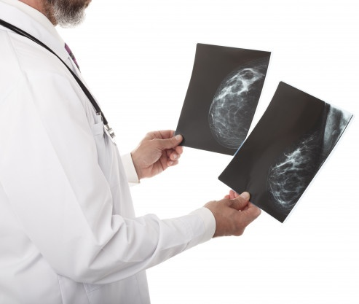
II. PROBLEMÁTICA
Los resultados que las mamografías entregan son poco efectivos, porque los resultados son entregados en base al conocimiento o experiencia que poseen los médicos
Notes:
Jaime Vinicio Carrillo
Formulación del problema
Se ha identificado que los resultados que las mamografías entregan son poco efectivos, porque los resultados son entregados en base al conocimiento, experiencia que poseen los médicos, este tipo de valoración puede ser validado a través de la ejecución de los exámenes mamarios, en la actualidad no existe un método o mecanismo de valoración de las mamografías a través del análisis de textura (Coeficientes de Haralick) que permitan determinar el nivel de BI-RADS del cáncer de mama.

Slide 5
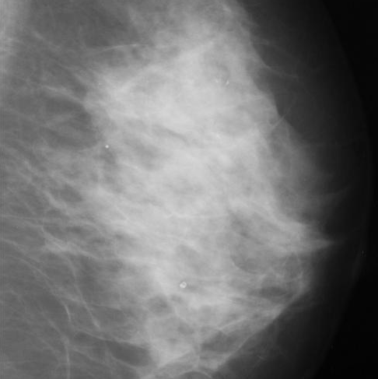
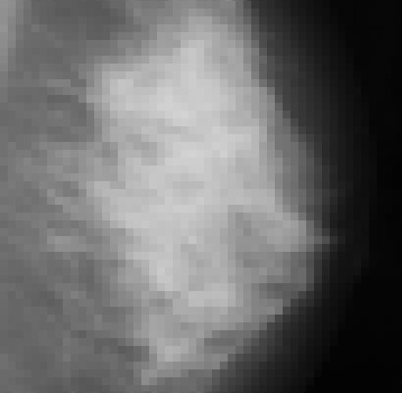
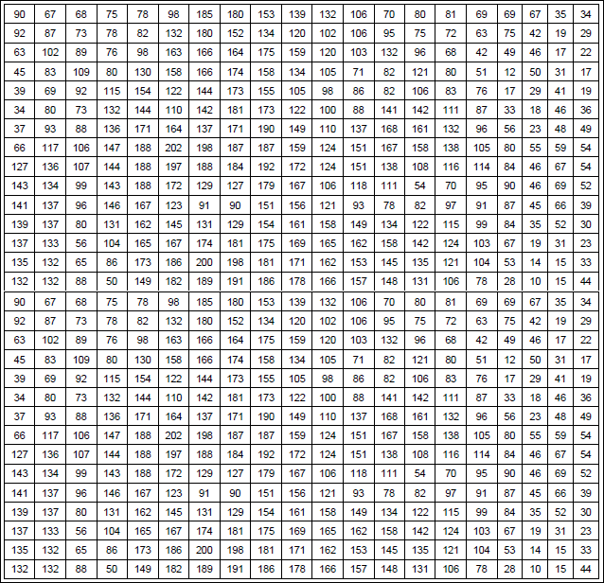
III. JUSTIFICACIÓN
La mamografía es uno de los exámenes más precisos y utilizados por mujeres para la detección temprana de cáncer, es así que surge la idea de obtener resultados más específicos realizando un filtrado y clasificación de los patrones que se consiguen de una mamografía convirtiendo la imagen en valores numéricos que permita el manejo de los mismos, de acuerdo a la necesidad.
Notes:
Edwin Alcides Escorza
forma de detección es mediante una exploración clínica (empleada esencialmente en mujeres jóvenes) y mediante el uso de medios de diagnóstico como son las mamografías.
Al ser la mamografía uno de los exámenes más precisos y utilizados por mujeres, hay que considerar los resultados falsos negativos y los falsos positivos, es así que surge la idea de obtener resultados más específicos realizando un filtrado y clasificación de los patrones que se consiguen de una mamografía convirtiendo la imagen en valores numéricos que permitan el manejo de los mismos de acuerdo a la necesidad.

Slide 6
IV. OBJETIVOS
General
Implementar una ontología para interpretar los patrones de imágenes extraídas de las mamografías generando un registro numérico de los mismos basados en los coeficientes de textura Haralick que alimente una base del conocimiento que permita el ayudar al especialista al diagnóstico de cáncer de mama.
Específicos
Definir los límites, alcances y el dominio de la ontología.
Conocer los patrones mamográficos en el ámbito médico y lo que nos indica cada uno.
Implementar la ontología utilizando el lenguaje de programación Python, utilizando librerías asociadas al procesamiento de imágenes y matrices.
Obtener un resultado aproximado del problema mamario según BI-RADS, en base a los coeficientes de textura Haralick registrados.
Notes:
Edwin Alcides Escorza
Objetivo General
Implementar una ontología para interpretar los patrones de imágenes extraídas de las mamografías generando un registro numérico de los mismos basados en los coeficientes de textura Haralick que alimente una base del conocimiento que permita el diagnóstico de cáncer de mama.
Objetivos Específicos
Revisar el marco teórico de los coeficientes de textura Haralick.
Definir los límites, alcances y el dominio de la ontología.
Conocer los patrones mamográficos en el ámbito médico y lo que nos indica cada uno.
Implementar la ontología utilizando el lenguaje de programación Python, utilizando librerías asociadas al procesamiento de imágenes y matrices.
Obtener un resultado aproximado del problema mamario según BI-RADS, en base a los coeficientes de textura Haralick registrados.

Slide 7
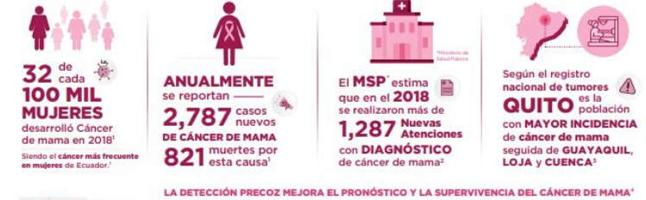
V. CÁNCER DE MAMA
Datos
Notes:
Edwin Alcides Escorza
El cáncer de mamá es la primer causa de muerte en las mujeres, los casos con mayor incidencias se ha dado en los países desarrollados, en menor medida se presenta en los países en desarrollo, esto se debe a los factores demográficas, los cambios hormonales y los estilos de vida de cada país
Se ha realizado esfuerzos para reducir la muerte a causa de este terrible padecimiento, como no existe aún la cura para el cáncer, pero se busca que se diagnostique tempranamente la enfermedad para que se puedan realizar los tratamientos oportunamente, en los últimos tiempos se ha logrado a través de las mamografías reconocer cánceres mamarios más pequeños, reduciendo el nivel de mortalidad por esta causa.

Slide 8
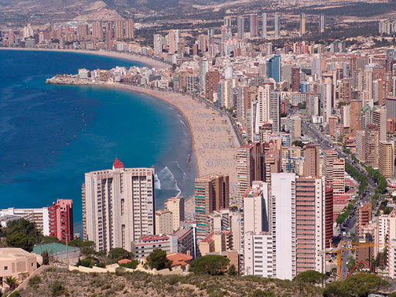

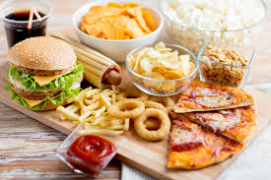

V. CÁNCER DE MAMA
Datos

Slide 9
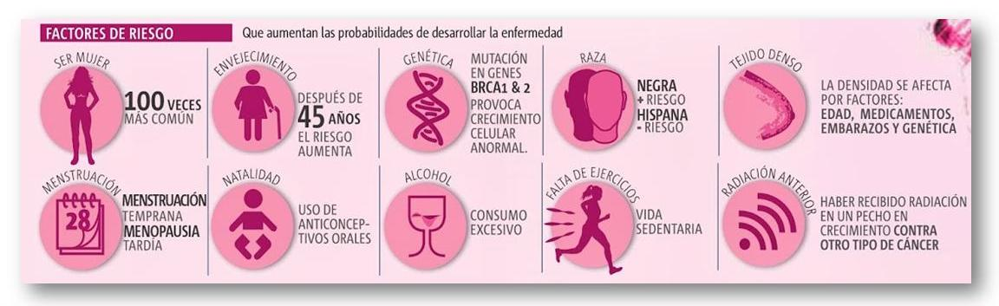
Factores de riesgo de cáncer de mama
Notes:
Jaime Vinicio Carrillo

Slide 10
Tipos de Problemas Mamarios
Nódulos
Calcificaciones
Ganglio linfático
Lesión cutánea
Conducto dilatado solitario
Notes:
Jaime Vinicio Carrillo
Nódulos
Un nódulo mamario es un tumor que se presenta en el tejido, con frecuencia los nódulos tienden a ser benignos, por lo que puede llegar a presentar cáncer quien posea algún nódulo, cualquier tejido dentro de la mama tiene la eventualidad de presentar un nódulo, los nódulos en las mamografías se pueden detectar ya que presenta un borde completo o un borde convexo con una densidad en el centro mayor que en el perímetro, la presencia implica un control con un especialista de manera frecuenta por la probabilidad de contraer cáncer, los nódulos presentan distintas formas que se indican a continuación (Gallego, 2005) (D'Orsi, 2016):
Calcificaciones
Las calcificaciones mamarias son repositorios donde almacena ciertas cantidades calcio, estos casos son los más habituales que se presentan en una mamografía, la probabilidad de que aparezcan es directamente proporcional a la edad de la mujer; las calcificaciones la mayor parte proceden de un origen benigno debido a ciertos aspectos como: lesiones, traumas, secreciones. Para el especialista es importante diferenciar entre una calcificación benigna y maligna, las benignas pueden mostrar de mayor tamaño con margen redondo, en cambio las malignas son de un tamaño menor, difícil de detectar por lo que se debe ampliar la imagen para detectar estos casos, a continuación se muestra los distintos tipos de calcificaciones presentes en una mamografía (Noel, Aguilar, & Ramírez, 2004) (D'Orsi, 2016):
Ganglio linfático intramamario
El ganglio contiene grasa y tiende a medir hasta 1 cm con una forma ovalada, la ubicación general donde se encuentra es la parte externa o superior de la mama muy cercanas a la axila, habitualmente se producen a lado de una vena ya que se necesita el drenaje venoso para su desarrollo.
Lesión cutánea
Es difícil de definir a simple vista se necesita más de una proyección para deducir que es una lesión cutánea, es probable tener errores al encontrar una lesión cutánea, el especialista para lograr detectar dichas lesiones debe señalar la lesión con un marcador radiopaco que permite detectar una lesión cutánea para que se refleje en la mamografía.

Slide 11
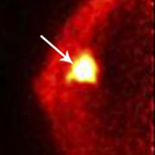
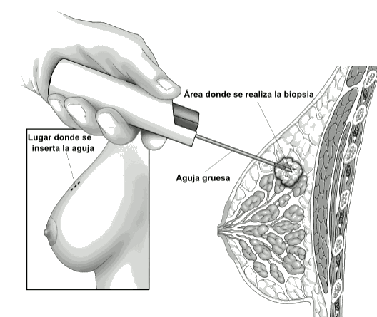
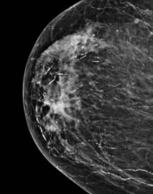
Métodos de diagnóstico del cáncer de mama
Métodos de Diagnostico
Exploración clínica de las mamas
Emisión de positrones
Mamografía
Ecografía
Punción-Aspiración con aguja final
Resonancia Magnética
Biopsia Quirúrgica
Notes:
Jaime Vinicio Carrillo
Métodos de diagnóstico del cáncer de mama
Los médicos buscan diagnosticar de una manera temprana para que los resultados ayuden a establecer tratamientos óptimos, para este objetivo se utiliza los siguientes métodos (Asociación Española Contra el Cáncer, 2014):
Exploración clínica de las mamas
Es el examen que se lo realiza anualmente mediante el tacto comprobando si existe alteraciones en la mama, como en la edad de 30 a 35 años no existe un alto riesgo de que se presente el cáncer entonces no se hace más exámenes, solo se lo hace si en la familia existió más casos.
Emisión de positrones
El examen que se realiza por medio de positrones se basa en utilizar radiosondas apoyados en una cámara y una computadora para constatar el estado de los tejidos y órganos, la emisión de positrones emite un resultado de la actividad metabólica del tejido tumoral, superior al de la mamografía ya que los positrones no se ven afectados por la densidad del tejido glandular, existe cambios en las mamas por la cirugía mamaria, implantes, radioterapia (RadiologyInfo.org, 2017) (Martinez Villaseñor & Gerson Cwilich, 2006).
La emisión de positrones es un tipo de diagnóstico por imágenes de medicina nuclear que constituye una subespecialidad del ámbito de las imágenes médicas que funcionan mediante material radioactivo, esto se debe a que estos procesos permiten que se detecte actividades moleculares ayudando a la identificación de enfermedades de forma temprana, este modelo de diagnóstico no es invasivos y utilizan radiofármacos (RadiologyInfo.org, 2017).
Mamografía
Es una técnica radiológica que consta de la parte axilar y planos profundos pretorácicos, la mamografía identifica tejidos normales o tejidos con alguna anomalía los tres tejidos que se identifican en la mama son los siguientes adiposo, glandular, fibro-conectivo y pretende diferenciar entre un tejido normal y un tejido con anomalías.
Se ha convertido en el examen más eficaz para el diagnóstico temprano del cáncer ya que supera a la detección por exploración clínica, existen varias técnicas de mamografías (Argentina.gob.ar, 2010) (Asociación Española Contra el Cáncer, 2014) (Buffa, Gamarra, & Viniegra, 2011):
Mamografía convencional: El proceso para obtener la mamografía es disparar fotones a través de la mama, la desventaja es que la mamografía obtenida no se puede modificar.
Mamografía digital: Lo que se obtiene es una imagen basada en píxeles que se procesa en una computadora, la ventaja de que se lo realice en una computador es que se puede emitir un análisis sin la necesidad de efectuar impresiones, pero en el dictamen final no existe una gran diferencia con la mamografía convencional, en la mamografía digital se puede mejorar el diagnóstico al tener la posibilidad de manipular el contraste de la imagen, como consecuencia de la aparición de la mamografía digital implica que los profesionales médicos deben capacitarse en el ámbito tecnológico, además el cambio de procesos analógicos a digitales conlleva una gran inversión por lo que no todos los centros médicos están en la capacidad de adquirirlo.
Localización asistida por computadora(CAD): Una vez que se realiza la lectura a través de la mamografía digital, se realiza un segundo análisis para aumentar la efectividad del diagnóstico, el CAD ayuda señalando los sitios de sospecha de un indicio de cáncer, se recomienda que se utilice el CAD una vez que el especialista haya hecho su interpretación, se debe manejar de una manera adecuada el CAD, caso contrario esta herramienta se convierte en una desventaja y reduce el rendimiento dl radiólogo.
Tomosíntesis: El proceso de la tomosíntesis se basa en realizar 15 proyecciones de diferentes ángulos formando una mamografía digital más completa, posteriormente se realiza cortes en la mamografía digital de alrededor de 1 mm de forma paralela, la lectura se lo realiza en cada corte; la desventaja de esta técnica que es muy costoso.
Ecografía
La ecografía es una técnica que utiliza ondas sonoras que permite la evaluación de tejidos sin emplear radiaciones ionizantes, la ecografía muestra claramente los órganos y tejidos internos ya que las ecografías muestran imágenes macroscópicas, esta técnica no emite radiación, es ideal para realizar diagnósticos a mujeres jóvenes ya que ellas tienen mamas considerablemente densas (Bru, 1992) (Asociación Española Contra el Cáncer, 2014) (Walker & Cartwright, 2012) (Villa Veásquez, Pabón Romero, Jaramillo Botero, & Mantilla Suárez , 2006)..
Punción-Aspiración con aguja final (PAAF) y Biopsia con aguja gruesa (BAG)
PAAF es una técnica el cual su proceso se trata de adquirir una muestra de células mediante una jeringa se ejecutan movimientos para obtener una muestra mayor de representación celular para realizar un análisis citológico. BAG es una técnica igual que el PAAF que obtiene una muestra celular pero esta lo hace a través de agujas de corte, en este caso se utiliza anestesia, la desventaja es por el tamaño de la muestra cómo se trata de un corte no se puede sacar grandes muestras por lo que si la lesión de la mama es grande se lo puede detectar, si la lesión es muy pequeña es difícil de diagnosticar (Vega, 2011).
Resonancia Magnética
La resonancia magnética, por sus siglas RM, es una técnica de imágenes utilizada por los médicos para obtener imágenes de los tejidos y los órganos del cuerpo, a través de la emisión de campos magnéticos y ondas de radio.
Este proceso es utilizado de forma no invasiva y sirve para realizar el análisis de los tejidos u órganos que tengan algún problema interno.
Biopsia Quirúrgica
La biopsia es una extracción del tejido benigno para una evaluación anatomopatológico, en la actualidad la biopsia ha quedado obsoleta por el avance de nuevas técnicas.
Tratamientos
Una vez que se le ha detectado cáncer de mama a una persona se presenta varios tratamientos que se muestran posteriormente (Asociación Española Contra el Cáncer, 2014):
Cirugía: La cirugía es un tratamiento cuya ejecución varía según el tamaño del tumor, si el tumor no tiene un tamaño representativo entonces solo se extirpa el tumor, pero si el tumor es considerable se puede extirpar toda la glándula mamaria. En el caso de extirpar toda la mama se puede optar por una reconstrucción mediante silicona o trasplantes miocutáneos.
Radioterapia: Se aplica tras la realización de una cirugía, usa radiaciones ionizantes sobre la mama y en la pared torácica para eliminar las células cancerígenas que hubiesen quedado tras la operación.
Quimioterapia: Es el tratamiento que se basa en la utilización de fármacos usualmente por vía intravenosa para eliminar las células cancerígenas que se hayan dispersado por todo el cuerpo, el tratamiento busca disminuir el tamaño del tumor antes de cualquier cirugía.
Tratamiento hormonal: Las células cancerígenas poseen las mismas características de las células de la glándula mamaria por lo que al aplicarle hormonas complementarias como estrógenos, se ha demostrado que al aplicar hormonas se disminuye el riesgo de desarrollar cáncer nuevamente mejorando la salud del paciente.
Tratamientos Biológicos: Las células de la mama emiten sustancias como proteínas, hormonas, cuando existe la presencia de algún tumor maligno estas sustancias se generan en mayor medida, por lo que biológicamente se combate con anticuerpos que ayudan a reducir las sustancias sobre las células malignas. Los anticuerpos tienen la capacidad de actuar solo sobre las células cancerígenas y no sobre las células normales, este tratamiento para su mayor eficacia se puede combinar con otros tratamientos.

Slide 12
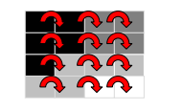
VI. ANÁLISIS DE TEXTURA
La textura representa la parte externa de cualquier objeto, estas pueden ser artificiales o naturales
Notes:
Edwin Alcides Escorza
La textura
La textura representa la parte externa de cualquier objeto, estas pueden ser artificiales o naturales, las texturas se asocian directamente con el color y la luz ya que estos dos aspectos le dan una diferente perspectiva a los objetos, también se debe considerar la relación que existe entre el ojo y el tacto, en ocasiones la textura visual no concuerda con la textura táctil, por lo que cuando se observa una textura visual de modo bidimensional no transmite lo que lo hace una textura táctil que puede ser áspera, suave, lisa (Caeiro, 2017). En otras palabras, la textura se la define como variado número de elementos visibles ordenados en un espacio de forma aleatoria donde los patrones son repetitivos. Las texturas se clasifican en dos grupos las texturas naturales y las texturas artificiales (Vergara, 2003):
Texturas Naturales
Las texturas naturales no poseen patrones que pueden ser identificados por ejemplo son todas las texturas creadas por la naturaleza que por lo general son patrones irregulares por ejemplo la madera, rocas, césped (Vergara, 2003).
Texturas artificiales
Las texturas artificiales se rigen a ciertos patrones de manera uniforme y repetitiva.

Slide 13
Coeficientes de textura Haralick
Homogeneidad
Contraste
Disimilaridad
Entropía
Energía
Media
Notes:
Edwin Alcides Escorza

Slide 14
Clasificación BI-RADS
BI-RADS | SIGNIFICADO | PORCENTAJE
BI-RADS 0 | Se requiere pruebas | -
BI-RADS 1 | Negativo | 0%
BI-RADS 2 | Hallazgos benignos | 0%
BI-RADS 3 | Probables hallazgos benignos | 2,24%
BI-RADS 4 | Probablemente maligna | 3% a 94%
BI-RADS 5 | Altamente sugerente de malignidad | 95% a 99%
BI-RADS 6 | Malignidad confirmada | 100%
Notes:
Jaime Vinicio Carrillo

Slide 15
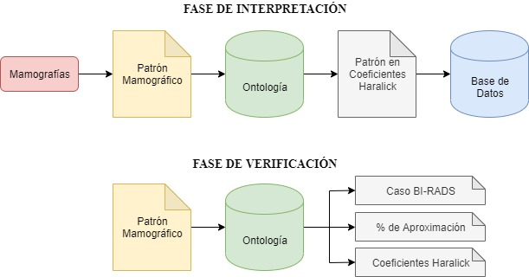
VII. DISEÑO E IMPLEMENTACIÓN DE LA ONTOLOGÍA
Notes:
Jaime Vinicio Carrillo

Slide 16
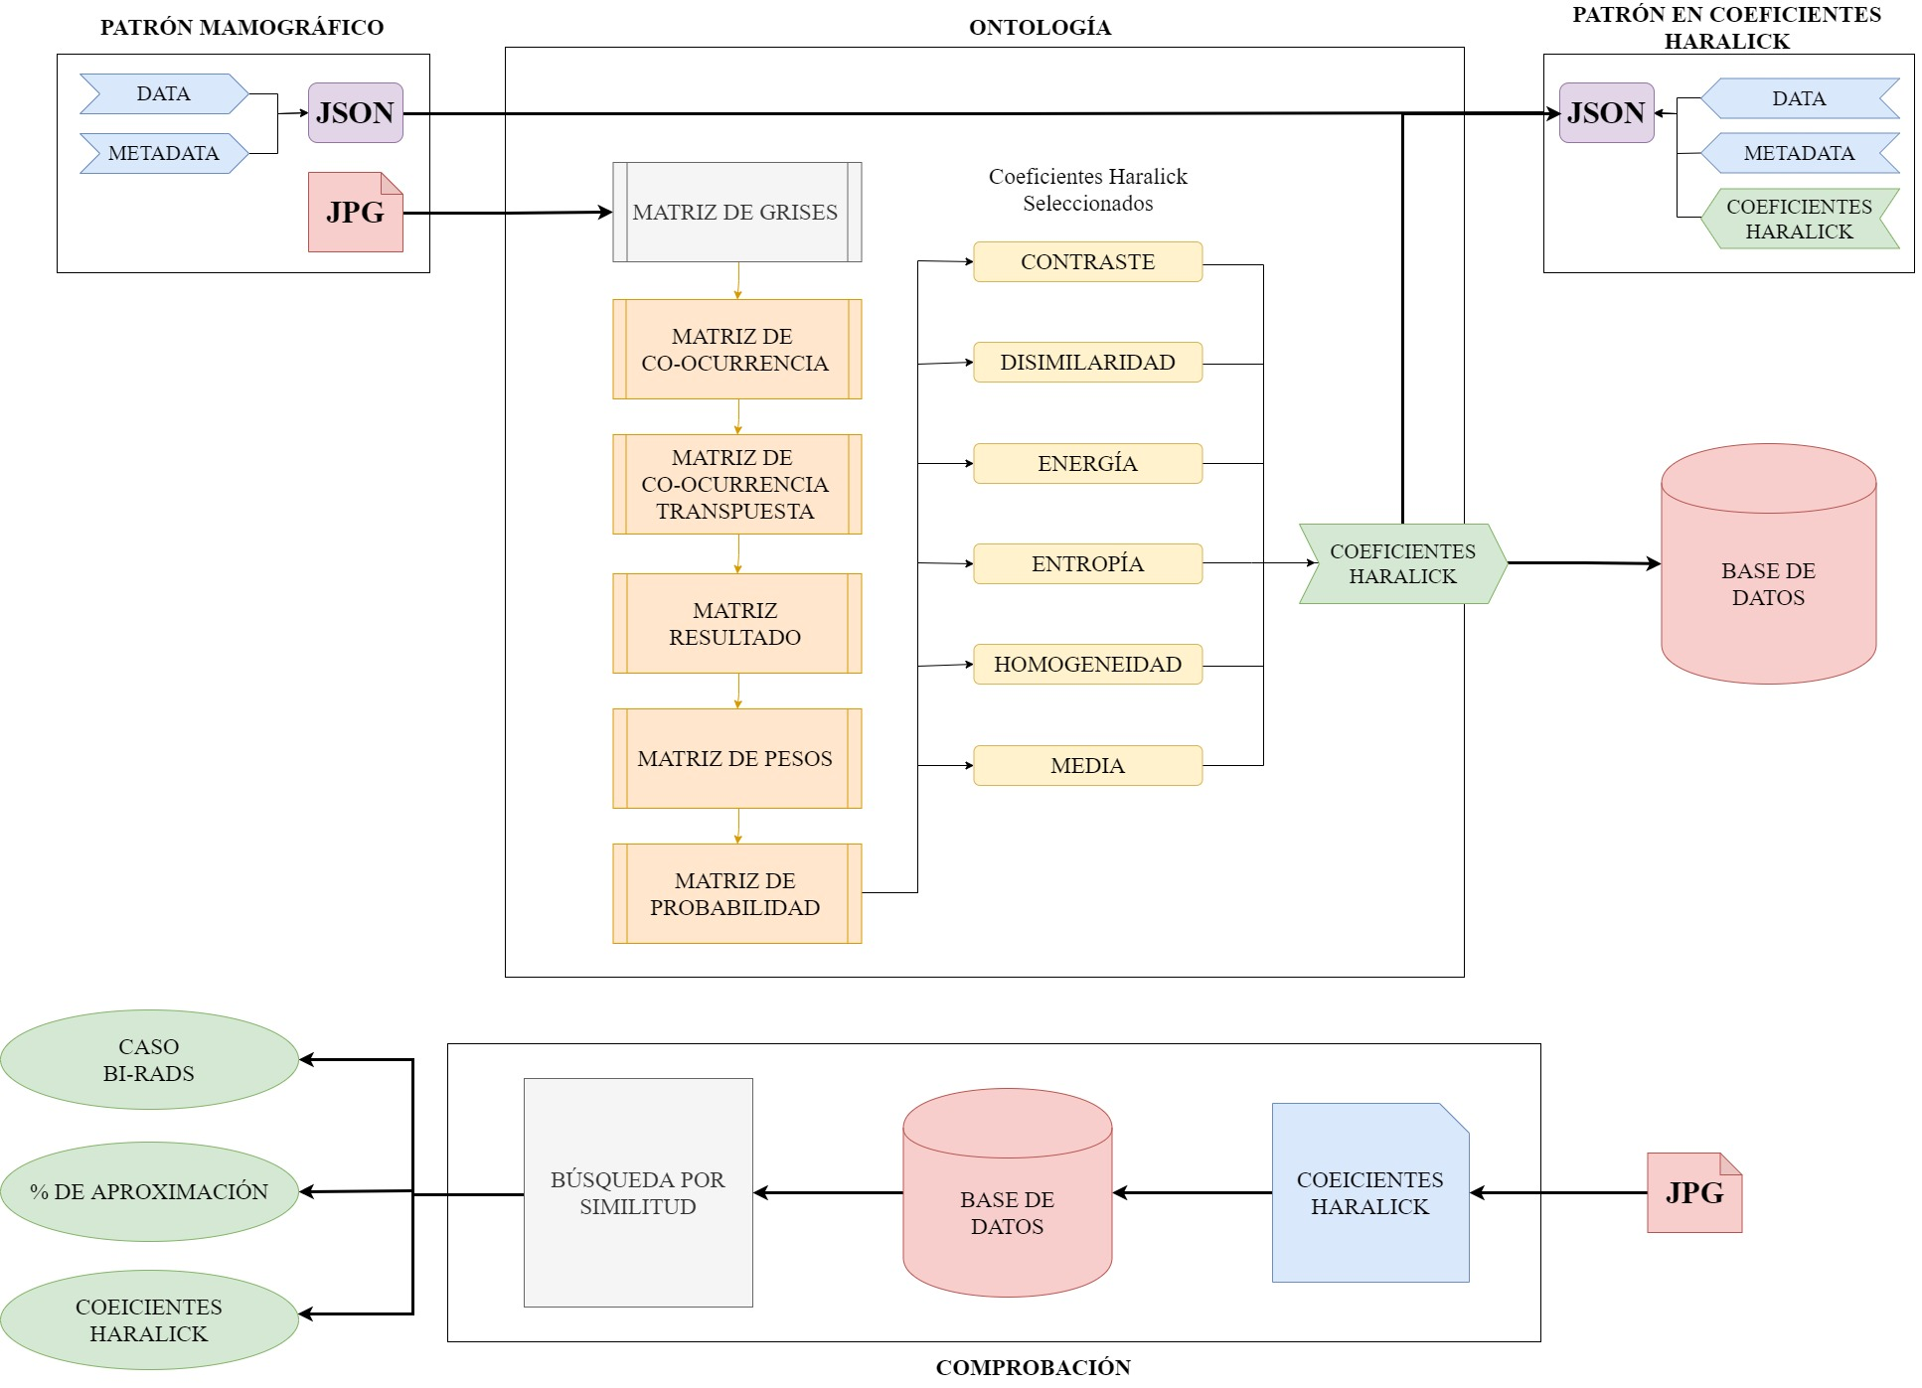
Modelo Conceptual Detallado
Notes:
Edwin Alcides Escorza

Slide 17

Metodología Utilizada
Para la elaboración de la ontología, se empleó la metodología “Methontology”.
En la metodología Methontology se debe realizar los siguientes pasos para su construcción:
Especificación
Conceptualización
Formalización
Implementación
Mantenimiento
Notes:
Jaime Vinicio Carrillo

Slide 18
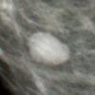
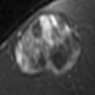


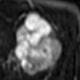
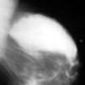
Aprendizaje de la Ontología
Imágenes de entrada
Caso Asociado
Base de datos
Notes:
Edwin Alcides Escorza

Slide 19
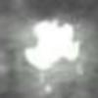
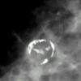
Análisis de rangos
Notes:
Edwin Alcides Escorza

Slide 20
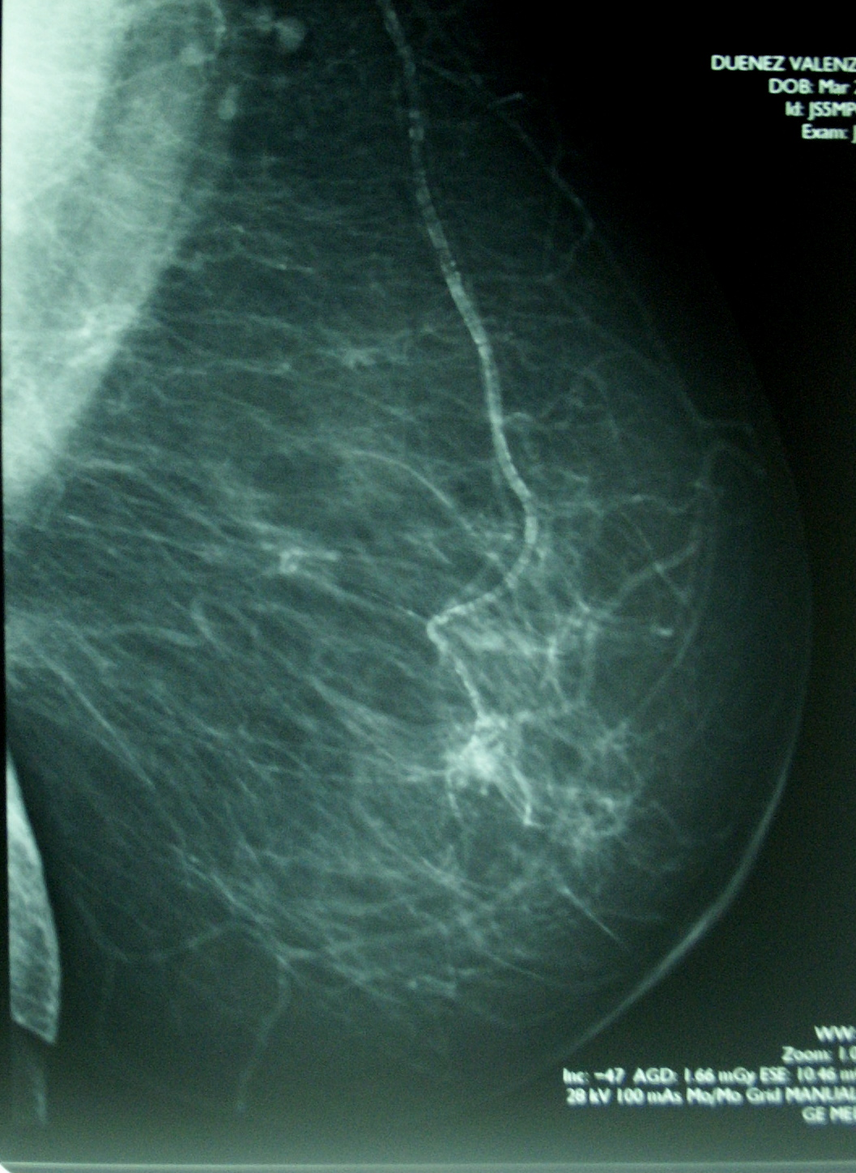
VIII. PRUEBAS Y EVALUACIÓN DE RESULTADOS
MÓDULO DE APRENDIZAJE
1 | BI-RADS 0 | 6
2 | BI-RADS 1 | 5
3 | BI-RADS 2 | 10
4 | BI-RADS 3 | 12
5 | BI-RADS 4 | 5
6 | BI-RADS 5 | 11
7 | BI-RADS 6 | 6
Notes:
Edwin Alcides Escorza

Slide 21
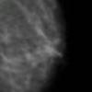
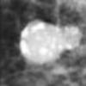
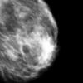
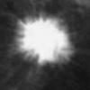
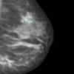
Casos de Prueba - Conocidos
BI-RADS 0
BI-RADS 1
BI-RADS 2
BI-RADS 3
BI-RADS 4
BI-RADS 5
BI-RADS 6
Notes:
Edwin Alcides Escorza

Slide 22

RESULTADOS
Prueba |  |  | Resultados
1 | BI-RADS 0 | 3 | 3
2 | BI-RADS 1 | 3 | 2
3 | BI-RADS 2 | 5 | 5
4 | BI-RADS 3 | 5 | 5
5 | BI-RADS 4 | 2 | 2
6 | BI-RADS 5 | 5 | 4
7 | BI-RADS 6 | 3,5 | 1,1
80%
Notes:
Edwin Alcides Escorza

Slide 23
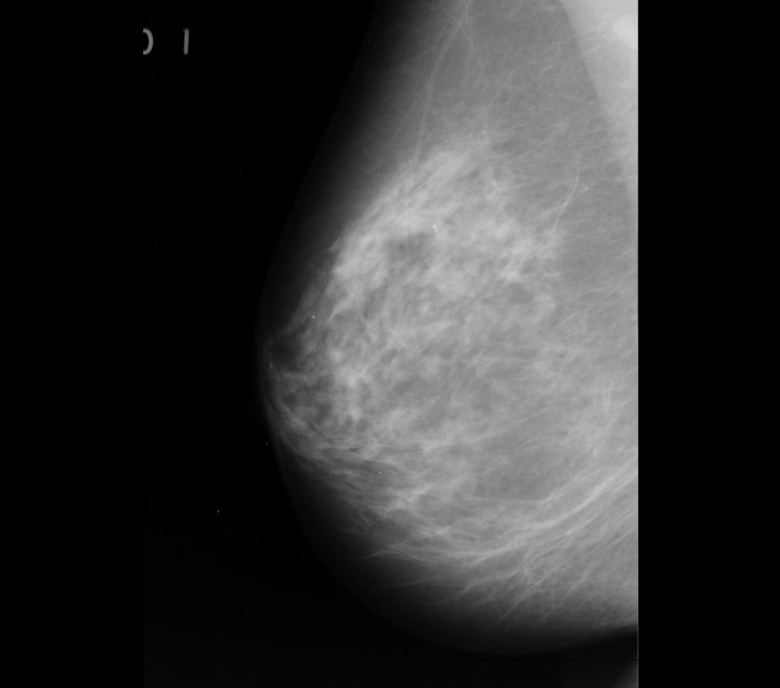

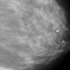
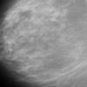
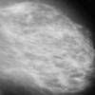
Casos de Prueba - Desconocidos
BI-RADS 3
79%
Aprox.
BI-RADS 3
74%
Aprox.
BI-RADS 3
79% Aprox.
Notes:
Jaime Vinicio Carrillo

Slide 24
DEMOSTRACIÓN DE LA
ONTOLOGÍA
Notes:
Jaime Vinicio Carrillo APRENDIZAJE
Edwin Alcides Escorza PRUEBA

Slide 25
IX. CONCLUSIONES Y RECOMENDACIONES
Conclusiones | Recomendaciones
Implementación de la ontología en el diagnóstico temprano del cáncer de mama. | Análisis de coeficientes de textura que mejor caractericen un patrón.
Dificultad de trabajar con las imágenes de patrones de una mamografías. | Afinamiento y mejora de los patrones procesados.
Se requiere un mayor universo de imágenes para ir alimentando la base y que los resultados sean más exactos. | A través del aprendizaje guiado se debe alimentar la base de datos con mas casos reales
Notes:
Edwin Alcides Escorza CONCLUSIONES
Jaime Vinicio Carrillo RECOMENDACIONES

Slide 26

­­­IMPLEMENTACIÓN DE UNA ONTOLOGÍA DE PATRONES DE IMÁGENES DE MAMOGRAFÍAS EN EL DOMINIO DE LA TEXTURA SEGÚN LOS COEFICIENTES DE HARALICK
Autores: Edwin Alcides Escorza Guaña
Jaime Vinicio Carrillo Gallardo
Director: Ing. Oswaldo Efraín Díaz Rodríguez.
Director: Walter Fuertes, PhD.

